Slide 1

第8組 期末報告 大老二 吳建鋐 林佛兒

Slide 2

遊戲規則
1.最小張牌為梅同花三，最大的牌為黑桃二。 2.點數相同時，同花色的過小順序是黑桃 > 紅心 > 方塊 > 梅同花 5.出一對時該輪也只能出一對直到過家都pass。 6.首位出牌的玩家的牌需含有最小的牌（梅同花三）。 7.數字優先於同花色（例如紅心5過於黑桃4）。 8.出五張牌時只能用該輪先出牌者使用的組合方式（例如先出了順時，該輪只能用順接，不能用葫蘆）。 9.不論該輪出的是什麼牌，都可以出鐵支、同花順 10.順子比大小的方式為比較其中最大的那張牌(例如 A-2(方塊)-3-4-5 > 2(紅心)-3-4-5-6)

Slide 3

程式介紹
1.class Card: 以兩個變數為中心做出52種撲克牌，包含比較功能，轉為子串、自動做牌、印牌等功能 2.class CardSet: 以std::set為中心，提供遊戲計牌、獲取可能組合的功能，基本上就是遊戲邏輯的基礎 3.class player: 包含自己的CardSet(也就是手牌)，能利用觀察牌桌取得的資訊與CardSet互動得到能下的下一手牌，用一個布林值區分電腦玩家與真人玩家， 電腦玩家只會隨機選取可行的下一手牌，真人玩家能透過SFML簡單的實作用鍵盤選取要出的牌

Slide 4
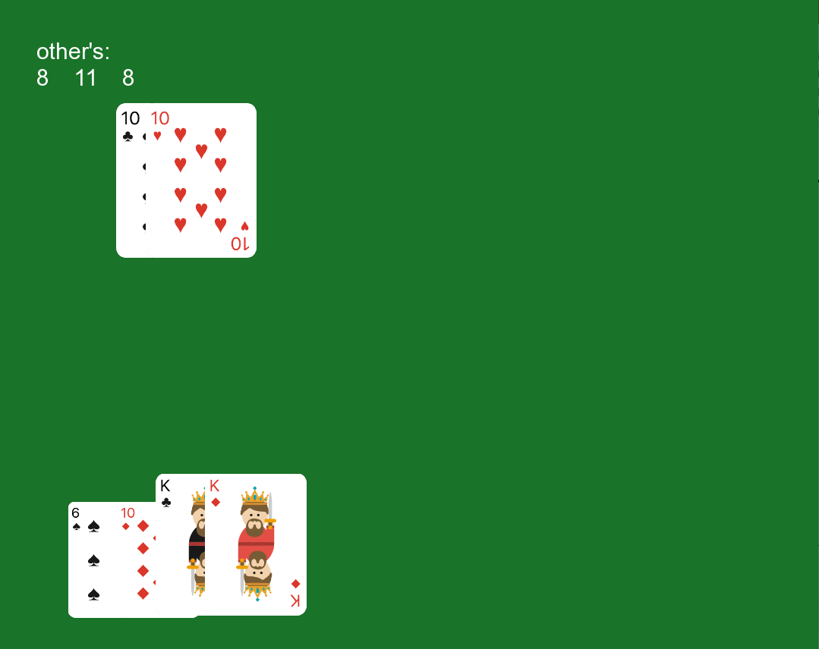
遊玩方式
開啟檔案:
從”BIG_TWO_GAME”中直接點開”物件專題.exe”，遊戲就會開始
遊玩過程:
可以出的牌組會暫時放大，用左右鍵從可以出的牌組中選擇，按下enter出牌，按下P進行pass。
#若手牌不會放大代表沒有牌可以出

Slide 5
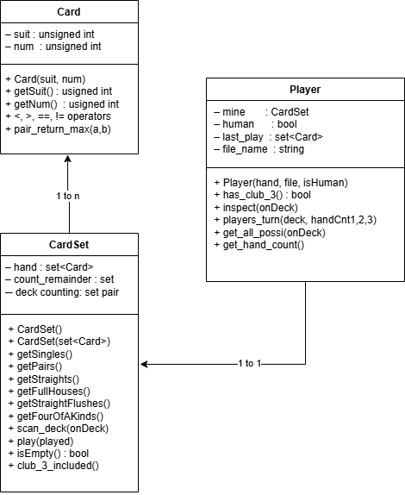
UML(簡要)

Slide 6
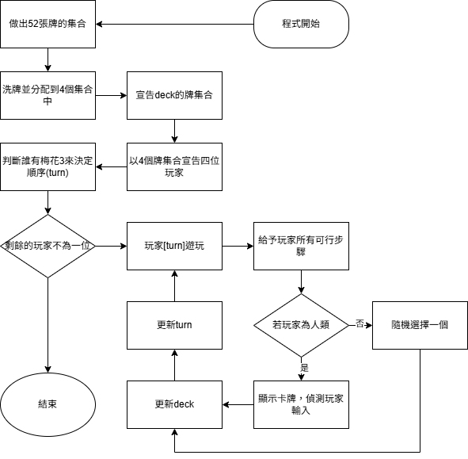
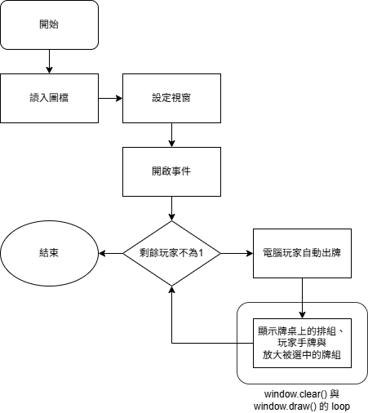
流程圖
遊玩流程圖
GUI流程圖

Slide 7
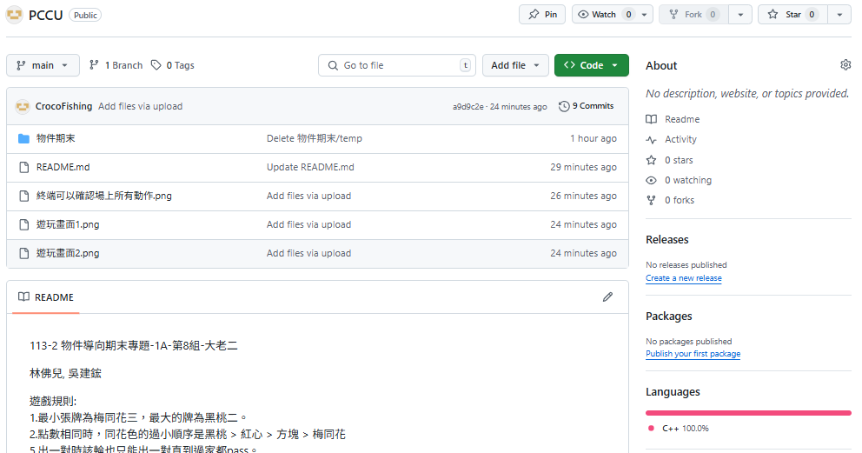

Github
https://github.com/CrocoFishing/PCCU/tree/main

Slide 8
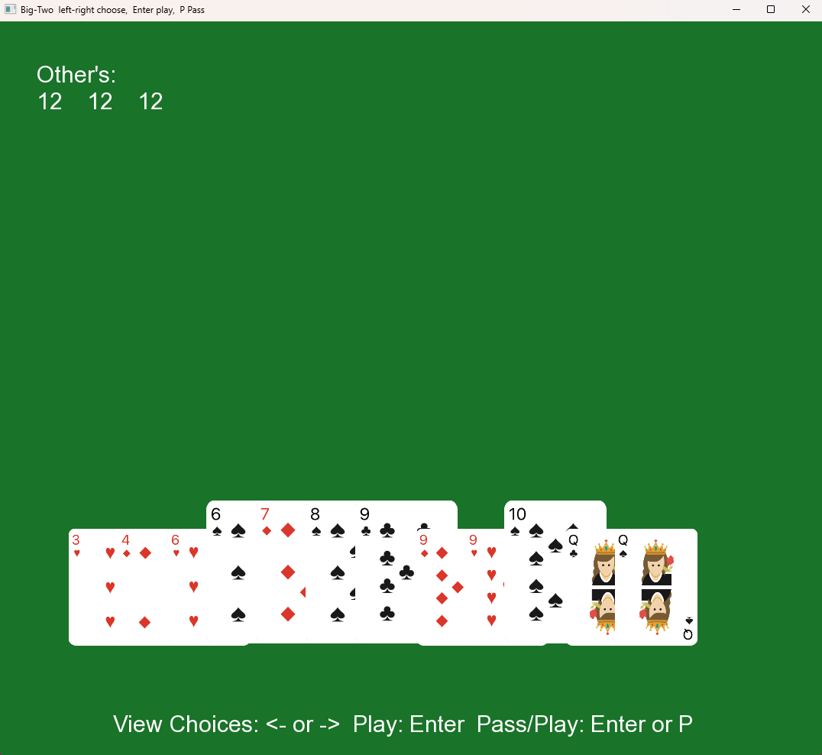
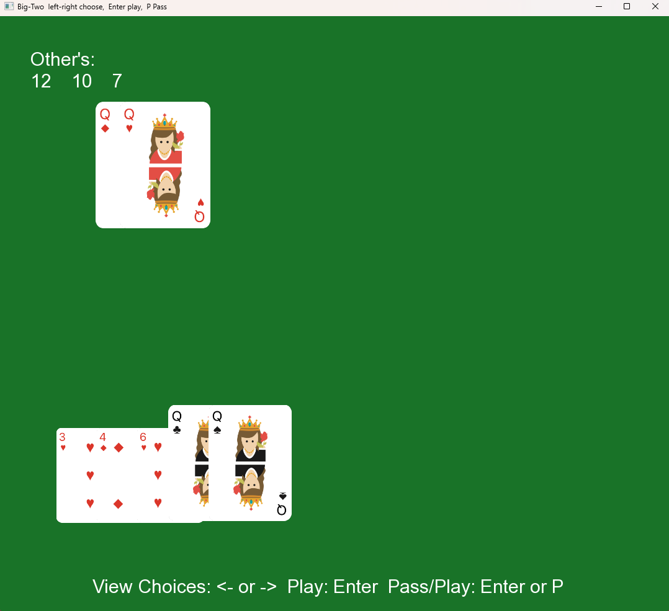
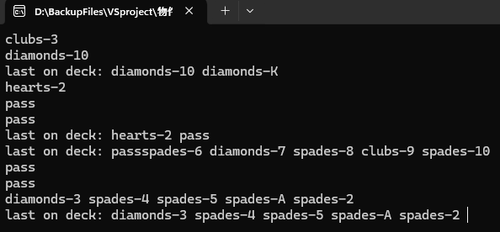
畫面截圖

Slide 9
分工
發想:吳建鋐、林佛兒
邏輯程式:林佛兒
GUI程式:吳建鋐
測試與調整:吳建鋐、林佛兒

